Slide 1
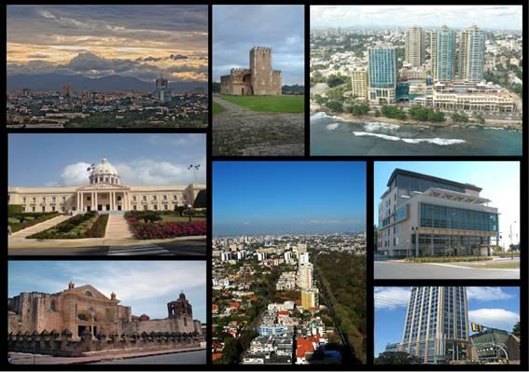
Santo Domingo
Es la ciudad colonial europea más antigua del hemisferio occidental.
Santo Domingo es la capital de la República Dominicana.

Slide 2
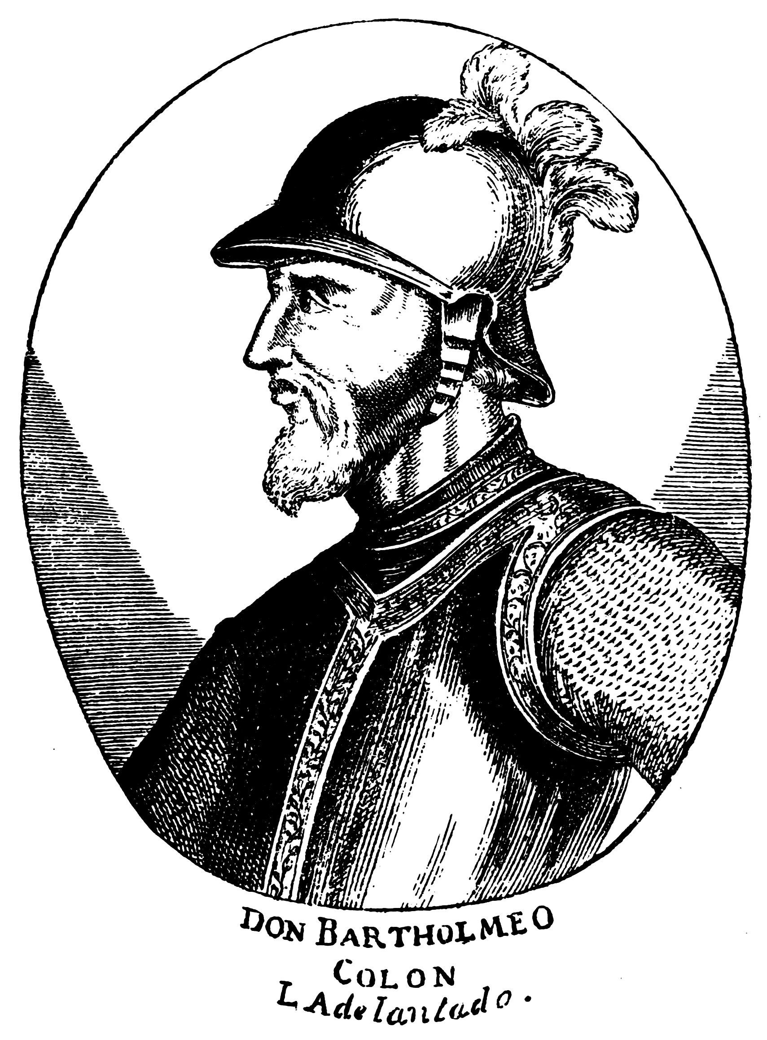
Bartolomé Colón
Fundó Santo Domingo en 1496.
Bartolomé Colón era el hermano de Cristóbal Colón.

Slide 3
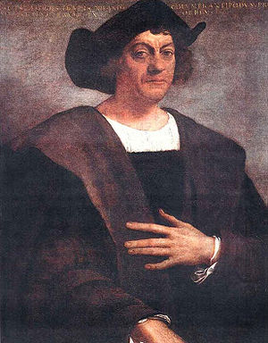
Cristóbal Colón
Descubrió la isla en 1492.

Slide 4
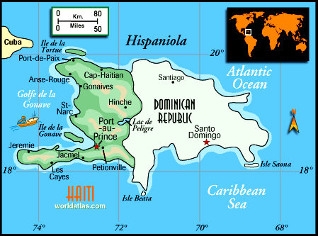
La isla hoy
Está divida en dos países, la República Dominicana y Haití.

Slide 5
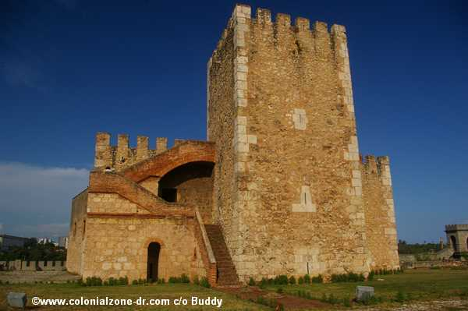
La Fortaleza Ozama
Es la fortaleza militar más antigua de las Américas

Slide 6
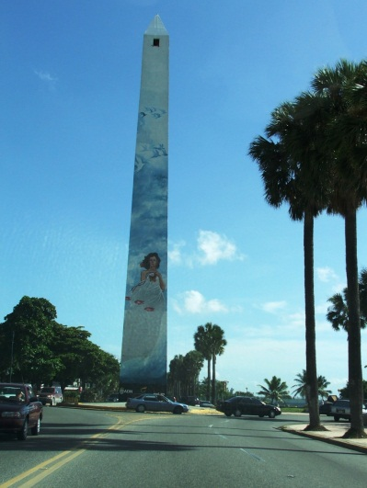
El Obelisco Macho
El dictador Trujillo lo construyó en 1935 cuando él cambió el nombre de Santo Domingo a Ciudad Trujillo. (Ahora el nombre es Santo Domingo otra vez)
Ahora contiene murales en honor a las hermanas Maribal. Trujillo asesinató a estas hermanas por su trabajo político.

Slide 7
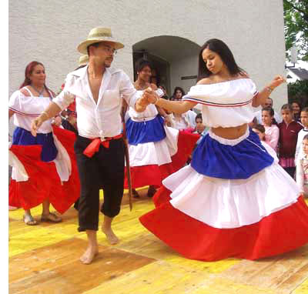
El merengue
Es el baile nacional del país.

Slide 8
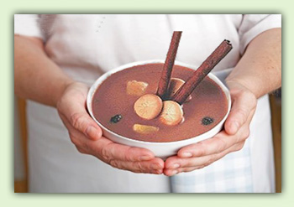
Las habichuelas con dulce
Es un postre preparado con habichuelas

Slide 9
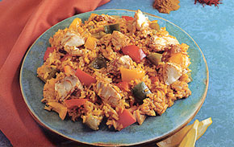
El locrio dominicano
Es un guiso (casserole).
Los ingredientes principales son el arroz, la carne de res, el pollo o el pescado.
Es muy parecido a la paella española

